Slide 1
oh!2018 eunjee
portfoli o!2018
KWON EUN JEE
화면설계 | 프로젝트명 | 개인홈페이지(포트폴리오)
 | 시스템 명 | 화면설계서
 | 작성자 | 권은지 | 작성일 | 20181008

Slide 2
portfoli o!
eunjee
RUN
대외활동
2018.07-2018.12 강남 하이미디어 컴퓨터학원 UI/UX 엔지니어링 과정 수료
2016.07-2017.09 한국진로직업개발원 디자인팀 업무 (방학기간)

Slide 3
oh!2018 eunjee
포트폴리오 프로젝트 일정
문 서 명 | 권은지 홈페이지 사용자 화면 설계서
홈페이지 설계
방향 기획
IA
설계
내용
이미지
수집
디자인 설계
기획안
작성
홈
페이지 작성
수정
보완
최종
완성
버전 | 변경일 | 변경 사유 | 변경 내용 | 비고
1.0 | 2018.10.08 | 최초작성 | 홈페이지 사용자 화면 설계서 최초 작성
2.0 | 2018.11.12 | 중간관리 | 홈페이지 수정
3.0

Slide 4
oh!2018 eunjee
포트폴리오 IA 설계 방향
권은지 포트폴리오
HOME
ABOUT ME
SKILLS
PORTFOLIO
EPILOGUE
GOAL
간단한 도입부
No sweat
No sweet
//로딩 화면
개성적인
인사말
순간순간
이 지금에
(최선을 다하는)
열정을 담는
권은지의
포트폴리오
입니다.
1. PROFILE
이름,폰넘버,이메일
2. EXPERIENCE
2009~2012 고등학교졸업
2012 대학 중퇴
2013 대학 중퇴
2014~2018년 대학교 학사졸
2016~2017
한국진로직업개발원 디자인팀 팀장
(대학생 국가근로)
2014년 건강 팔찌 공모전 입상
2017 니트 텍스타일 공모전 입상(패턴)
2017 마틸다 전시(조윤진작가 작품 재해석)
3. SKILL
일러스트,포토샵,HTML,
CSS,JAVASCRIPT,JQUERY,자격증(웹디자인기능사)
What can I do?
SKILL
디자인(일러스트
포토샵)
HTML
CSS
JAVASCRIPT
JQUERY
자격증(웹디자인기능사)
O/A활용능력
app 프로토타입
-
web project 1
web project 2
web project 3
-
리뉴얼,창작...
-
personal Web1
포트폴리오
만들면서
!!
나는 어떤 사람?
경쾌하고 상쾌한 사람~! 에서 영감을 받아 컬러 선택
컬러에 맞는 이미지...
학원에서 있었던 일
입사후 포부
new beginning not the end
취업은 끝이 아닌 새로운 시작
마음가짐으로 열심히 임하겠습니다.

Slide 5
로딩 화면
story board
프로젝트명
항목(nav) | 로딩화면
flie name | loading
page No. | load page
①
달리는
아이콘
No. | 설명
① | 동적인 아이콘(.git)을 만들어 흥미유발(달리는 아이콘)->2초정도의 시간이 흐른 후 HOME메뉴가 보여짐
② | 로딩화면과 잘 어울리는 문구.
③
④
⑤
⑥
⑦
②
No sweat No sweet

Slide 6
SLIDE
story board
프로젝트명 | 달리는 은지
항목 | start
flie name | run
page No. | 1
슬라이드 방법1
#slides w90%
.slides-container w:450%
1 2 3 4 5
No.
① | 방법1 선택시, next,prev에 op:0 줘야함
② | 방법2 선택시, 아이콘<>만들어서 next,prev설정해야함
③
④
⑤
⑥
⑦
.slides-container>li : 20%
슬라이드 방법2
#slides w100%
.slides-container w:500%
1 2 3 4 5
.slides-container>li : w:20%
⑦ 페이지네이션

Slide 7

START ABOUT ME SKILL PORTFOLIO EPILOGUE GOAL
CLICK!
내용구성
1. 페이지 목적
흥미유발, 준비된 자세 보여주기
2. 전달 내용
1) 준비된 인재임을 보여주기
2) 동적 아이콘 등을 통해 지루하지않게 표현하기
3) ‘꿈을 향해 열심히 달리는 나’ 표현하기
순간순간
이 지금에
(최선을 다하는)
열정을 담는
권은지의
포트폴리오
입니다.

Slide 8

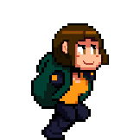
START
story board
프로젝트명 | 달리는 은지
항목 | start
flie name | run
page No. | 1
①
해
No.
① | 전체 배경이미지 운동장 트렉, 시간대 : 아침, 낮
② | START문구 클릭시, 라이트박스 활성화됨
③ | 달리는 중인 아이콘(git파일->배경 없애도 배경 생김->자바스크립트로 표현)
④ | 페이지 너비 : 100% (반응형으로 만들기)
⑤ | 페이지네이션 클릭 시, 해당페이지로 이동
④
②
START
③
⑤ 페이지네이션

Slide 9
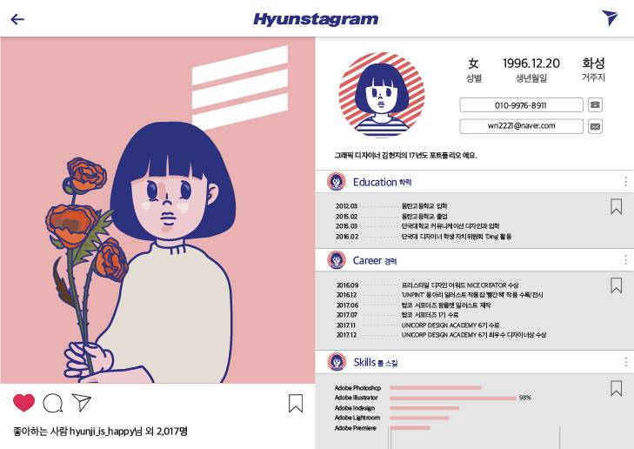
START
story board
프로젝트명 | 달리는 은지
항목(nav) | start
flie name | run
page No. | 1
②
①
해
START
new beginning 아름다운 디자인, 사용자 경험을 중요시하는 디자인 등 디자인에 대한 꾸준한 관심과 노력을 기울이고 시멘틱 웹 페이지 구현을 위해 오늘도 달리는 프론트앤드 입니다.
♥ 2018명이 좋아합니다.
No.
① | START 문구 또는 이미지 클릭시, 나타날 라이트박스
② | 뒤로가기아이콘 클릭시 라이트박스 사라짐.
③ | 적절한 이미지와 문구
④
⑤
⑥
⑦
③
About ME
페이지네이션

Slide 10
START ABOUT ME SKILL PORTFOLIO EPILOGUE GOAL
CLICK!
내용구성
1. 페이지 목적
준비된 자세, 전문성, 노력, 열정, 능력 보여주기
2. 전달 내용
1) PROFILE
2) SKILL
3) EXPERIENCE
1. PROFILE
이름,폰넘버,이메일
2. EXPERIENCE
2009~2012 고등학교졸업
2012 대학 중퇴
2013 대학 중퇴
2014~2018년 대학교 학사졸
2016~2017
한국진로직업개발원 디자인팀 팀장
(대학생
국가근로)
2014년 건강 팔찌 공모전 입상
2017 니트 텍스타일 공모전 입상(패턴)
2017 마틸다 전시(조윤진작가 작품 재해석)
3. SKILL
일러스트,포토샵,HTML,
CSS,JAVASCRIPT,JQUERY,자격증(웹디자인기능사)

Slide 11
ABOUT ME
story board
프로젝트명 | 달리는 은지
항목 | aboutme
flie name | run
page No. | 1
①
해
No.
① | 전체 배경이미지 운동장 트렉, 시간대 : 아침, 낮
② | aboutME문구 또는 이미지 클릭시, 라이트박스로 해당창 띄움
③ | 달리는 중인 .GIF아이콘
④ | 두번째 페이지의 너비
⑤ | 페이지네이션, 클릭시 해당 슬라이드로 이동 left값 설정할 것
④
②
About ME
③
⑤ 페이지네이션

Slide 12
ABOUT ME
story board
프로젝트명 | 달리는 은지
항목(nav) | aboutme
flie name | run
page No. | 1
②
①
해
EUNJEE’S PROFILE
 | 이미지 | 성별 | 생년월일 | 거주지
 | EXPERIENCE
 | 2009-2012 |  | 고등학교 졸업
 | 2014-2018 |  | 대학학사졸
 | 2016-2017 |  | 한국진로직업개발원 디자인팀 업무
 | 2017 |  | 니트텍스타일공모전 입상
 | 2017 |  | 조윤진작가 마틸다 재해석 작품전시
 | WHAT CAN I DO?
 | HTML5 & CSS3을 시멘틱적 페이지로 만들 수 있으며, 이를 ZenCoding(EMMET)으로 코딩할 수 있습니다. JS 플러그인을 사용에 그치지 않고 필요한 기능을 직접 구현할 수 있는 Javascript/jQuery 로직구현이 가능합니다. 현재에 안주하지않고 새로운 지식습득을 위해 항상 노력합니다.
♥ 2018명이 좋아합니다.
No.
① | aboutME문구 또는 이미지 클릭시, 나타날 라이트박스
② | 뒤로가기아이콘 클릭시 라이트박스 사라짐.
③ | 내 사진
④
⑤
⑥
⑦
③
About ME
페이지네이션
1. PROFILE
이름,폰넘버,이메일
2. EXPERIENCE
2009~2012 고등학교졸업
2012 대학 중퇴
2013 대학 중퇴
2014~2018년 대학교 학사졸
2016~2017
한국진로직업개발원 디자인팀 팀장
(대학생
국가근로)
2014년 건강 팔찌 공모전 입상
2017 니트 텍스타일 공모전 입상(패턴)
2017 마틸다 전시(조윤진작가 작품 재해석)
3. SKILL
일러스트,포토샵,HTML,
CSS,JAVASCRIPT,JQUERY,자격증(웹디자인기능사)

Slide 13
HOME ABOUT ME SKILL PORTFOLIO EPILOGUE GOAL
CLICK!
내용구성
1. 페이지 목적
내가 가지고 있는 퍼블리싱 기술을 효과적으로 전달
2. 전달 내용
디자인(일러스트, 포토샵)
HTML5
CSS
JAVASCRIPT
jQuery
O/A활용능력
SKILL
일러스트
포토샵
HTML
CSS
JAVASCRIPT
JQUERY
자격증(웹디자인기능사)
O/A활용능력

Slide 14
SKILL
story board
프로젝트명 | 달리는 은지
항목 | skill
flie name | run
page No. | 1
①
노을
No.
① | 전체 배경이미지 운동장 트렉, 시간대 : 해질무렵, 노을
② | skill문구 또는 이미지 클릭시, 라이트박스로 해당창 띄움
③ | 달리는 중인 .GIF아이콘
④ | 두번째 페이지의 너비
⑤ | 페이지네이션, 클릭시 해당 슬라이드로 이동 left값 설정할 것
④-1
④
②
SKILL
③
⑤ 페이지네이션

Slide 15
SKILL
story board
프로젝트명 | 달리는 은지
항목 | aboutme
flie name | run
page No. | 1
①
#589FDA
r:88
g:159
b:218
노을
②
EUNJEE’S SKILLS
x
아름다운 디자인, 사용자 경험을 중요시하는 디자인 등 디자인에 대
한 꾸준한 관심과 노력을 기울이고 시멘틱 웹 페이지 구현을 위해
오늘도 달리는 프론트앤드 입니다.
***코딩능력
No.
① | skill문구 또는 이미지 클릭시, 라이트박스로 해당창 띄움
② | X 클릭시 라이트박스 닫힘
③ | 내용이 많아, CSS에 scroll-y 설정
④ | 적절한 내용 삽입
⑤
⑥
⑦
④
SKILL
③
#F0836C
r:240
g:131
b:108
⑦ 페이지네이션

Slide 16
HOME ABOUT ME SKILL PORTFOLIO EPILOGUE GOAL
CLICK!
내용구성
미래계획(5년)
입사후 포부
1. 페이지 목적
내가 가지고 있는 퍼블리싱 기술을 효과적으로 전달
2. 전달 내용
프로토타입
web project 1
web project 2
web project 3
리뉴얼, 창작 페이지
personal Web1
PORTFOLIO
app 프로토타입
web project 1
web project 2
web project 3
-
리뉴얼,창작...
-
personal Web1

Slide 17
PORTFOLIO
story board
프로젝트명 | 달리는 은지
항목 | portfolio
flie name | run
page No. | 1
①
#589FDA
r:88
g:159
b:218
노을
No.
① | 전체 배경이미지 운동장 트렉, 시간대 : 노을,저녁
② | 문구 또는 이미지 클릭시, 라이트박스로 해당창 띄움
③ | 달리는 중인 .GIF아이콘
④ | 두번째 페이지의 너비
⑤ | 페이지네이션, 클릭시 해당 슬라이드로 이동 left값 설정할 것
④
②
PORTFOLIO
③
#F0836C
r:240
g:131
b:108
⑤ 페이지네이션

Slide 18

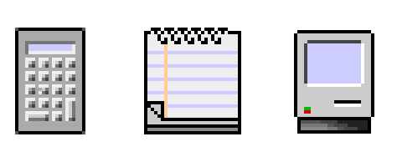
PORTFOLIO
story board
프로젝트명 | 달리는 은지
항목 | portfolio
flie name | run
page No. | 1
①
#589FDA
r:88
g:159
b:218
노을
②
EUNJEE’S PORTFOLIO
x
포트폴리오
사진클릭시 해당링크로 이동.
1. 프로토타입
-
2. web project 1
3. web project 2
4. web project 3
-
5. 리뉴얼,창작...
-
personal Web1
No.
① | skill문구 또는 이미지 클릭시, 라이트박스로 해당창 띄움
② | X 클릭시 라이트박스 닫힘
③ | 내용이 많아, CSS에 scroll-y 설정
④ | 적절한 내용 삽입
⑤
⑥
⑦
④-1
④-2
⑥
②
⑤
⑤
PORTFOLIO
SKILL
③
③
#F0836C
r:240
g:131
b:108
⑦ 페이지네이션

Slide 19
HOME ABOUT ME SKILL PORTFOLIO EPILOGUE GOAL
CLICK!
내용구성
1. 페이지 목적
내가 가지고 있는 퍼블리싱 기술을 효과적으로 전달
2. 전달 내용
프로토타입
web project 1
web project 2
web project 3
리뉴얼, 창작 페이지
personal Web1
GOAL
new beginning not the end
취업은 끝이 아닌 새로운 시작
마음가짐으로 열심히 임하겠습니다.
저는 이런 사원이 되겠습니다.

Slide 20
GOAL
story board
프로젝트명 | 달리는 은지
항목 | goal
flie name | run
page No. | 1
①
#589FDA
r:88
g:159
b:218
No.
① | 전체 배경이미지 운동장 트렉, 시간대 : 노을,저녁
② | 문구 또는 이미지 클릭시, 라이트박스로 해당창 띄움
③ | 달리는 중인 .GIF아이콘
④ | 두번째 페이지의 너비
⑤ | 페이지네이션, 클릭시 해당 슬라이드로 이동 left값 설정할 것
간단한
도입부
No sweat
No sweet
//로딩 화면
개성적인
인사말
순간순간
이 지금에
(최선을 다하는)
열정을 담는
권은지의
포트폴리오
입니다.
④
②
GOAL
③
#F0836C
r:240
g:131
b:108
⑤ 페이지네이션

Slide 21
GOAL
story board
프로젝트명 | 달리는 은지
항목 | portfolio
flie name | run
page No. | 1
①
①
②
Goal
x
GOAL
new beginning not the end
취업은 끝이 아닌 새로운 시작
마음가짐으로 열심히 임하겠습니다.
contact me
에필로그
.
.
.
No.
① | goal에 대한 라이트박스
② | 닫기 클릭시 라이트박스 닫힘
③ | 적절한 문구 채우고, 내용 많을 시, 스크롤 바
③
⑥
④
②
PORTFOLIO
SKILL
②
GOAL
③
③
⑤ 페이지네이션
⑦ 페이지네이션

Slide 22
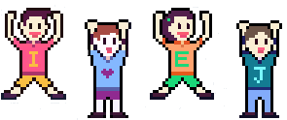
portfoli o!
END

